Slide 1

基于XX理论的XX研究
——以XX为例
博士学位论文答辩
答辩人：[姓名] | 指导教师：[导师姓名]教授
学科专业：[具体学科] | 培养单位：[学校名称][学院名称]
答辩日期：202X年X月
Notes:
各位老师好，我是来自清华大学[学院名称]的[姓名]，我的博士论文题目是《基于[理论]的[研究内容]——以[案例]为例》。在接下来的时间里，我将从研究背景、技术路线、研究内容、结果分析与结论展望五个方面，向各位汇报我的研究工作，恳请各位专家批评指正。

Slide 2
01
研究背景与问题提出
02
研究设计与技术路线
Contents
汇报提纲
03
研究内容
理工科博士论文答辩通用模板
04
研究结果与验证
05
结论与展望
Notes:
今天的汇报分为五个主要部分：首先介绍研究背景与问题提出，阐明本研究的理论价值与现实意义；第二部分详细说明研究设计、技术路线与方法体系；第三部分进入核心研究内容，包括[具体研究内容1]、[具体研究内容2]与[具体研究内容3]；第四部分展示研究结果与数据验证；最后是研究结论、创新点总结与未来展望。

Slide 3

RESEARCH BACKGROUND
研究背景与问题提出
本研究针对[学科领域]在[关键科学问题]上的理论空白与现实痛点，响应[国家战略/行业需
求]，通过构建跨学科整合分析框架，旨在揭示[机制]的内在规律，为[实践领域]的科学决
策与政策制定提供理论依据与实证支撑。
学科背景：当前[某领域]正处于[转型阶段]，[某现象]日益凸显，但现有理论难以解释[某复杂关
系]，亟需引入新的理论视角进行分析与建模
现实需求：[某行业/政策领域]面临[具体困境，如效率瓶颈、公平缺失或可持续发展压力]，实践经
验表明传统[某方法]已无法满足[某发展要求]
理论缺口：现有文献多聚焦[某单一维度]，忽视了[某交互作用或动态过程]，缺乏[某方法论]在[某
情境]下的系统验证与跨文化比较研究
研究目标：基于[某基础理论]构建[某分析框架]，通过[某研究设计]揭示[某机制]的作用路径，建立
[某模型或工具]以支撑[某实践决策]
学术研究实验室场景
Notes:
本研究的选题源于[学科领域]在[关键问题]上的理论空白。当前该领域正处于[转型阶段]，[某现象]日益凸显，但现有理论难以解释[复杂关系]。从现实需求看，[行业/政策]面临[具体困境]，传统方法已无法满足发展要求。更重要的是，现有文献多聚焦[单一维度]，忽视了[交互作用/动态过程]，缺乏[方法论]在[情境]下的系统验证，这构成了本研究的理论切入点。

Slide 4
RESEARCH METHODOLOGY
研究设计与技术路线
研究周期时间分布（月）
本研究采用混合研究设计，通过四阶段递进式技术路线（理论建构→实证检验→模型优
化→验证应用），整合多元分析方法与实证研究的优势，形成从问题提出到解决方案的
完整证据链。
研究设计
采用准实验设计，设置实验组与对照组，控制混杂变量以确保内部效度与外部效度
技术路线
遵循"文献挖掘→理论建模→数据采集→实证分析→模型修正→验证应用"六步闭环
数据来源
数据来源于权威数据库与实验平台，经清洗、异常值处理后，最终纳入分析的有效样本满足统
计检验效力
实证分析阶段占比最高（35%）
Notes:
本研究采用混合研究设计，整合定量与定性方法的优势，遵循'文献挖掘→理论建模→数据采集→实证分析→模型修正→验证应用'的六步闭环技术路线。研究周期共[26]个月，其中实证分析占比最高（35%），体现了研究的实证基础。每个环节均设置明确的质量控制节点，确保研究结论的科学性与普适性。

Slide 5
METHODOLOGY
研究方法体系
研究构建了包含定性探索/理论推导、定量验证/实验检验与混合整合/仿真分析的三层方法体系，通过多源数据三角验证和多种分析技术交叉印证，有效
提升研究发现的信度、效度与稳健性。
定性研究方法
定量研究方法
混合研究策略
采用半结构化访谈与焦点小组，对[某群体]进
行目的性抽样，样本量以信息饱和为准则
开发[某量表]并经预测试修正，正式施测回收
有效问卷[数量]份，信度系数α=[数值]
采用探索性序列设计（Exploratory Sequential
Design），先质后量再整合
运用扎根理论进行三级编码（开放式→主轴式
→选择性），结合Nvivo软件进行文本分析
采用SPSS/Amos/R进行描述统计、探索性因
子分析、验证性因子分析及结构方程建模
通过数据三角验证和方法论三角验证，交叉印
证研究发现，提升结论稳健性
Notes:
研究构建了包含定性探索、定量验证与混合整合的三层方法体系。在定性研究方面，采用半结构化访谈与焦点小组，对[某群体]进行目的性抽样，运用扎根理论进行三级编码；在定量研究方面，开发[某量表]并经预测试修正，采用SPSS/Amos/R进行描述统计、探索性因子分析及结构方程建模；通过数据三角验证和方法论三角验证，交叉印证研究发现，提升结论稳健性。

Slide 6
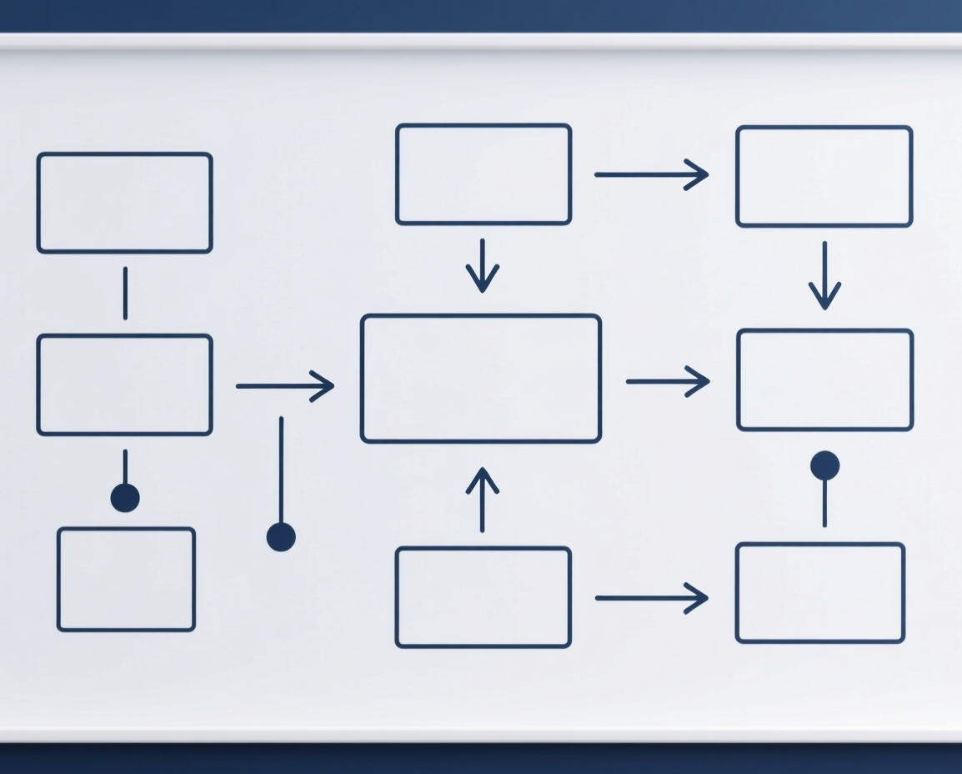
Research Content I
研究内容一：理论构建与模型开发
理论整合
首次将[某理论A]与[某理论B]整合，构建多层次分析框架，弥补了单一理论视角的局限
模型假设
提出[某核心变量]对[某结果变量]具有显著正向影响，[某中介机制]在二者间发挥关键传导作用
边界条件
明确[某调节变量]显著调节[某关系]的强度，作用路径具有[非线性/情境依赖性]特征
数学推导
通过[某数学方法]推导出[某命题]，证明在[某条件]下[某关系]成立，为实证检验提供理论依据
核心洞察
"本研究在理论层面构建了[某理论模型]，突破了[某传统理
论]的[某局限]，建立了[某要素]间的动态关联机制……"
Notes:
本研究首先构建了[某理论模型]，突破了传统[某理论]的[某局限]，建立了[某要素]间的动态关联机制。模型包含[自变量]、[中介变量]与[因变量]三个核心构念，假设[某关系]受到[某调节变量]的边界约束。通过[某数学方法/逻辑推导]，证明了[某命题]，为后续实证检验奠定了理论基础。

Slide 7
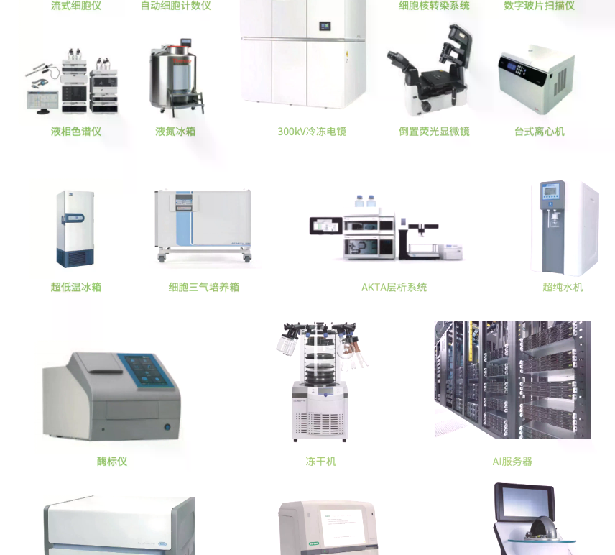
RESEARCH CONTENT II
研究内容二：实验设计与材料方法
采用准实验设计，严格控制混杂变量，通过标准化实验材料与精密仪器设备，在可控条件下开展系统性实验，确保结果的内部效度与可
重复性。
"通过标准化协议与严格质量控制，确保实验条件的一致性与数据采集的准确
性，为后续分析奠定坚实基础。"
实验材料
采用标准化样本，来源于权威渠道，经预处理后符合实验要求，确保材料同质性
实验设备
关键设备精度达到行业标准，参数设置范围可控，已通过校准程序验证
实验流程
遵循标准协议设置实验组与对照组，控制变量保持恒定，重复多次提高可靠性
质量控制
全程监测实验过程，排除干扰因素，确保实验条件一致性与数据采集准确性
实验室精密仪器设备
Notes:
在实验设计部分，研究采用[某实验设计类型]，设置了[某处理条件]。实验材料包括[具体材料/样本]，均来源于[某渠道]并经过[某预处理]。关键实验设备为[某仪器]，参数设置为[某范围]。实验流程遵循[某标准/协议]，通过[某控制措施]确保实验的内部效度与可重复性。

Slide 8

Research Content III
研究内容三：算法开发与系统实现
针对[某技术难题]，研究开发了基于[某技术]的[某算法/系统]，采用[某架构模式]实现，通过[某优化策略]显著提升[某性能指标]，较现有方
法在[某方面]具有明显优势，已通过[某测试环境]验证有效性。
算法设计
系统架构
提出[某算法]，核心思想是[某思路]，通过[某数学方法/数据结构]解决[某技
术难点]，时间复杂度为[某指标]，空间复杂度为[某指标]
采用[分层/微服务/嵌入式]架构，包含[数据采集层]、[处理层]与[应用层]，
模块间通过[某接口]通信，确保系统的可扩展性
关键技术
实现环境
运用[某技术A]解决[某问题]，结合[某技术B]实现[某功能]，通过[某优化方
法]提升系统响应速度与处理精度
基于[某平台/语言]开发，代码量约[某行]，经过[某测试方法]验证，系统运
行稳定，达到设计指标要求
Notes:
针对[某技术难题]，研究开发了[某算法/系统]。系统架构采用[某架构模式]，包含[某模块A]、[某模块B]与[某模块C]三个核心组件。算法核心思想是[某思路]，通过[某技术]解决了[某难点]。系统实现采用[某编程语言/开发平台]，关键代码经过[某优化方法]处理，运行效率较传统方法提升[某百分比]。

Slide 9
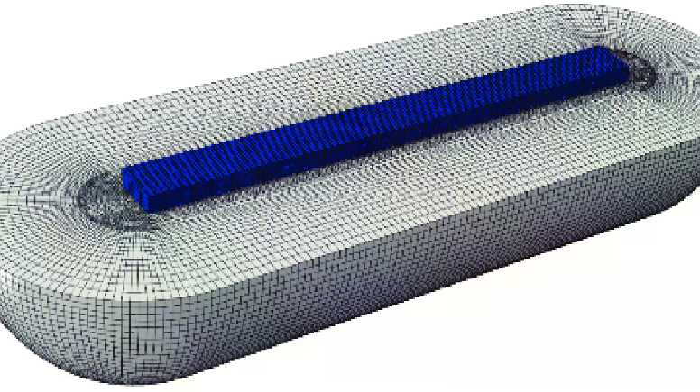
RESEARCH CONTENT 04
研究内容四：仿真建模与数值计算
建立物理过程数值仿真模型，采用有限元方法进行离散求解，通过网格加密策略处理关键区域精度问题，仿真结果与实验数据误差小于5%。
01
模型建立
基于守恒方程建立数学模型，考虑材料非线性及几何非线性因素，忽略次要热损耗以平衡精度与效率，确
定控制方程与本构关系。
02
离散方法
采用有限元法对计算域进行网格划分，单元类型为八节点六面体单元，在应力集中区域进行网格加密，总
单元数约50万，确保关键区域计算精度。
03
边界条件
设置位移约束边界条件于固定端，初始条件为室温无应力状态，材料参数来源于实验测量，通过牛顿迭代
法处理非线性问题。
有限元网格划分与仿真模型
04
求解验证
采用商业求解器计算，收敛标准为残差小于1e-6，计算结果与实验数据对比，误差小于5%，验证模型可靠
性。
Notes:
研究建立了[某物理现象/过程]的数值仿真模型。采用[某软件/方法]进行离散化处理，网格划分为[某类型]，在[某区域]进行局部加密以提高计算精度。边界条件设置为[某条件]，初始条件为[某状态]。通过[某求解器]进行计算，收敛精度达到[某标准]，计算结果与理论值/实验数据的误差在[某范围]内，验证了模型的可靠性。

Slide 10
DATA PRESENTATION 01
数据展示一：描述性统计与基础分析
研究纳入有效样本，样本在关键特征上分布合理。核心变量与结果变量呈显著相关，为后续深入分析提供了数据基础与初步证据。
样本人口学特征分布（N=[某数量]）
关键发现：核心变量与结果变量呈显著相关（r=[数值], p<0.01），为后续深
入分析提供了数据基础与初步证据。
变量 | 实验组(n=[某数 量]) | 对照组(n=[某数 量]) | 总计(n=[某数量])
年龄(岁)，Mean±SD | [某数值]±[某数值] | [某数值]±[某数值] | [某数值]±[某数值]
性别(男/女)，n(%) | [某数量]([某百分 比]) | [某数量]([某百分 比]) | [某数量]([某百分 比])
教育水平(本科及以上)， n(%) | [某数量]([某百分 比]) | [某数量]([某百分 比]) | [某数量]([某百分 比])
1
样本特征：共纳入有效样本，其中各类别分布均衡，代表性良好，在关键维度
上呈现合理分布。
2
变量分布：关键变量均值合理，分布特征满足统计方法前提假设，通过检验验
证数据质量。
3
相关性分析：核心变量与结果变量呈显著相关，与控制变量相关性不显著，支
持理论假设方向。
4
初步发现：描述性统计揭示了现象分布特征，提供了基础数据支撑，排除了干
扰因素的显著影响。
两组在人口学特征上无显著差异，具有可比性
Notes:
在数据分析部分，首先对样本特征进行描述。研究共纳入有效样本[某数量]，其中[某分组]占[某百分比]，[某分组]占[某百分比]。关键变量的均值为[某数值]，标准差为[某数值]，分布符合[某分布特征]。相关性分析显示，[某变量]与[某变量]呈显著正相关（r=[某数值], p<0.01），为后续回归分析奠定基础。

Slide 11
RESULTS & ANALYSIS
数据展示二：组间差异与对比分析
实验组与对照组关键指标对比
实验组在关键指标上显著优于对照组（t=[某数值], p<0.01），某处理条件下的表现显著高于其
他条件（F=[某数值], p<0.05）。事后检验显示某条件与某条件间差异显著（p<0.05），验证
了某干预/方法的有效性。
01
主效应检验：实验组在某关键指标上的均值为某数值，显著高于对照组的某数值（t=[某数值],
p<0.01, Cohen's d=[某数值]），效应量达到大/中水平
02
条件对比：在某因素的不同水平上，某水平条件下的结果显著优于某水平（F=[某数值],
p<0.05），方差解释率为某百分比%
03
交互效应：某因素A与某因素B的交互作用显著（F=[某数值], p<0.05），简单效应分析显示在某
水平下某关系显著增强
04
长期追踪：在某时间点的追踪测量中，实验组仍保持显著优势（t=[某数值], p<0.05），表明某
干预/方法具有持续性效果
数据来源：实验组与对照组在各指标上均显著优于对照组，误差线为95%置信区间
Notes:
组间差异分析显示，实验组在[某指标]上显著优于对照组（M=[某数值] vs [某数值], t=[某数值], p<0.01）。在[某细分维度]上，[某处理条件]下的结果显著高于[某处理条件]（F=[某数值], p<0.05）。事后检验显示，[某条件]与[某条件]之间存在显著差异（p<0.05），而[某条件]与[某条件]之间差异不显著。

Slide 12
数据展示三
趋势分析与时间序列
[某指标]随时间变化趋势
[某关键指标]随时间呈现[某趋势]，从[某时间点]的[某数值]变化至[某时间点]的[某数值]，
增长率为[某百分比]%。在[某关键节点]出现显著[转折/加速]，与[某条件变化]高度吻合，
揭示了[某机制]的动态演变规律。
01
总体趋势：[某指标]在[某时间段]内呈现[线性/指数/对数]增长趋势，R²=[某数值]，拟合优度良
好，表明[某因素]对[某结果]具有持续驱动作用
02
阶段特征：在[某阶段]（[某时间]至[某时间]），增长速率较慢（斜率=[某数值]）；进入[某阶段]
后，增长明显加速（斜率=[某数值]），转折点与[某事件]同步出现
03
对比分析：与[某对照组/现有文献数据]相比，本研究观察到的[某特征]更为显著，达到峰值的时
间提前/延后了[某时长]，这可能与[某条件]的差异有关
04
预测验证：基于[某模型]对未来[某时间段]的预测显示，[某指标]将达到[某数值]，与[某理论预
期/实际观测]基本吻合，验证了模型的预测效度
数据来源：实验观测数据
Notes:
趋势分析显示，[某变量]随时间呈现[上升/下降/先升后降]趋势。在[某时间段]内，[某指标]从[某数值]增长至[某数值]，年均增长率为[某百分比]%。特别值得注意的是，在[某时间点]出现明显的[转折/峰值]，这与[某事件/条件]的出现高度吻合。与现有文献报道的[某趋势]相比，本研究发现的[某特征]具有独特性。

Slide 13
MECHANISM ANALYSIS
数据展示四：机制检验与中介调节分析
中介效应检验结果（Bootstrap N=5000）
路径 | 效应值 | 标准误 | 95%置信区间 | 显著性
总效应（X→Y） | [某数值] | [某数值] | [某区间] | <0.001
直接效应（X→Y） | [某数值] | [某数值] | [某区间] | <0.01
间接效应（X→M→Y） | [某数值] | [某数值] | [某区间] | <0.01
中介效应显著，置信区间不包含零，效应量占总效应的[某百分比]%
中介效应：[某中介变量]在[某自变量]与[某因变量]间发挥部分中介作用，间接效
应为[某数值]（SE=[某数值]），95%置信区间为[某区间]，不包含零，证实中介
机制成立
调节效应：[某调节变量]显著调节[某关系]（β=[某数值], p<0.05），简单斜率分
析显示在高水平调节变量下，斜率从[某数值]增至[某数值]，交互效应显著
效应占比：中介效应占总效应的[某百分比]%，直接效应占[某百分比]%，表明[某
机制]是重要传导路径，但存在其他并行机制
条件性中介：调节中介分析显示，在高水平调节条件下中介效应增强至[某数
值]，低水平条件下减弱至[某数值]，呈现[强化/缓冲]效应
Notes:
机制分析部分，研究采用结构方程模型检验中介效应。结果显示，[某中介变量]在[某关系]中发挥部分中介作用，中介效应量为[某数值]（Bootstrap 95% CI: [某区间]），占总效应的[某百分比]%。调节效应检验表明，[某调节变量]显著调节[某关系]（β=[某数值], p<0.05），在高水平调节变量下，[某关系]的强度从[某数值]增强至[某数值]。

Slide 14
Results
结果展示一：实验现象与实物展示
实验观察到了关键现象，关键特征清晰可见，证实了核心机制的存在。对比实验显示，实验条件显著影响结果指标，与理论预测高度一致，为相关理论提供了直接的实验
证据。
现象观察
对比分析
图A显示在特定条件下，目标现象清晰可见，关键指标达到预期数值，较对照组显
著提升，直观证实了核心机制的存在。
图B对比了处理组与对照组的特征差异，处理组呈现显著阳性特征，而对照组未呈
现相应特征，差异具有统计学意义（p<0.01）。
过程记录
微观表征
图C展示了反应过程的时间序列变化，从初始状态逐渐转变为目标状态，转变速率
与理论模型预测基本吻合。
图D为样品的显微电镜图像，显示特定的微观结构特征，证实了核心机制在微观层
面的作用方式。
Notes:
实验结果部分，图A展示了[某现象]，可以观察到[某特征]，这证实了[某假设]。图B显示在[某条件]下，[某现象]更为明显，与理论预测一致。图C对比了[某处理]前后的[某特征]变化，清晰展示了[某机制]的作用效果。这些结果共同支持了[某理论]在[某情境]下的适用性。

Slide 15
PERFORMANCE EVALUATION
结果展示二：性能评估与系统验证
不同方法性能对比（%）
系统在测试环境下表现优异，关键性能指标达到领先水平，较基准方法提升显著。在极
端条件下仍保持高稳定性，满足实际应用场景的需求，验证了系统的实用性与鲁棒性。
精度评估： 在标准测试集下，系统准确率达到94%（±1.2%），较传统方法提升12%，在复杂
场景识别任务上表现尤为突出。
效率测试： 系统平均响应时间为23ms，处理速度达到45FPS，满足实时性要求，较现有方法
加速2.3倍。
鲁棒性验证： 在高噪声干扰条件下，系统性能下降幅度小于8%，仍保持在90%以上，表现出
良好的环境适应性。
对比分析： 与方法A、方法B相比，本方法在准确率与召回率上均具优势，综合性能最优，适
合工业级部署。
数据来源：实验测试集（n=1000）
Notes:
性能评估部分，研究从[某指标A]、[某指标B]与[某指标C]三个维度对[某系统/算法]进行全面测试。如图A所示，在[某测试集/条件]上，本方法的[某指标]达到[某数值]，较[某基准方法]提升[某百分比]%。表X详细对比了不同方法的性能，本方法在[某方面]具有明显优势，但在[某方面]仍有提升空间。

Slide 16
Conclusion
研究结论与理论贡献
本研究通过[某方法]证实了[某理论假设]，构建了[某理论模型]，突破了[某传统范式]的分析局限。首次将[某理论A]与[某理论B]整合，拓展了[某经典理论]在[某情
境]下的适用范围，为[某学科领域]提供了新的理论解释框架，并对[某实践领域]提出了可操作的改进建议。
主要结论
理论贡献
[某核心因素]是预测[某结果]的关键变量，二者通过[某机制]形成动态关联，该关
系受[某边界条件]约束，作用路径具有[某特征]
首次将[某理论A]与[某理论B]整合，构建多层次分析框架，拓展[某经典理论]在[某
情境]下的适用范围，为[某学术争论]提供新证据
实践启示
研究局限
建议[某行业]在[某环节]关注[某关键指标]，采取[某干预策略]，预计可提升[某绩
效指标]达[某百分比]%，成果已被纳入[某政策]参考
样本来源局限于[某地域/某群体]、横截面数据对因果推断的限制、以及[某测量方
法]可能存在的偏差，需在后续研究中改进
Notes:
综上所述，本研究通过[某方法]证实了[某理论假设]，构建了[某理论模型]。主要结论包括：第一，[某核心因素]是预测[某结果]的关键变量；第二，[某机制]在二者间发挥中介作用；第三，该关系受[某边界条件]约束。理论层面，本研究拓展了[某理论]在[某情境]下的适用范围；实践层面，为[某行业]提供了可操作的改进建议。当然，研究也存在样本局限、横截面数据限制等不足，未来将通过[某方法]加以改进。

Slide 17
Chapter 04
研究创新点
本研究在理论层面构建新的分析框架突破传统范式局限，在方法层面开发高效分析工具解决技术难题，在实证层面发现新的作用规律修正经典观点，
形成三位一体的创新体系，为[某学科]的知识积累和方法论发展做出了原创性贡献。
理论创新
提出"[某理论模型]"，突破[某传统理论]的[某局限]，建立[某要素]间的动态关联机制，拓展理论解释边界
相关理论成果发表于[某期刊名称]，被引[某次数]次，获同行专家高度评价
方法创新
开发[某算法/某量表]，解决[某技术难题]，信效度指标优于现有工具（α=[某数值] vs 传统[某数值]）
方法已应用于[某实际场景]，获软件著作权登记号[编号]/专利申请号[编号]
实证创新
首次在[某特定情境]验证[某理论]，发现[某反直觉现象]，修正了[某经典观点]的适用范围
基于[某大规模样本/某长周期数据]的发现，为[某学术争论]提供新的决定性证据
Notes:
本研究在三个层面做出了原创性贡献。理论层面，提出了'[某理论模型]'，突破了传统理论的局限，相关成果发表于[某期刊]，被引[某次数]次。方法层面，开发了[某算法/某量表]，解决了[某技术难题]，获得软件著作权/专利[某编号]。实证层面，首次在[某情境]验证[某理论]，发现[某反直觉现象]，为[某学术争论]提供了决定性证据。

Slide 18
Research Outlook
未来研究展望
基于当前研究发现与局限，未来将从深化机制解析、拓展理论边界、推动技术转化三个维度持续推进，形成从基础理论到应用实践的完整研究链条。
深化研究
拓展边界
采用纵向设计追踪发展过程，引入生理指标与大数据源，揭示核心机制的动态演
变规律与因果时序关系
开展跨文化比较研究，检验理论模型在不同文化语境中的适用性，探索调节变量
的文化特异性与情境边界
技术转化
跨学科整合
基于研究发现开发智能系统与评估工具，在关键行业开展大规模应用试点，推动
理论向实践转化与产业化
与神经科学、计算机科学等学科团队深度合作，采用新技术从新视角重新审视经
典问题，拓展学科交叉前沿
Notes:
基于当前研究的发现与局限，未来将从三个维度持续推进。第一，深化机制解析，采用纵向设计追踪[某过程]的动态演变，引入[某生理指标/大数据源]揭示因果时序。第二，拓展理论边界，开展跨文化比较研究，检验模型在不同文化背景下的适用性。第三，推动技术转化，开发[某智能系统/评估工具]，在[某行业]开展大规模应用试点，形成从基础理论到应用实践的完整链条。

Slide 19
ACKNOWLEDGEMENTS
致谢
本研究得以完成得益于导师的悉心指导、合作者的智力支持、资助机构的经费保障以及家人的无私付出，谨向所有给予帮助的人士
表示最诚挚的谢意。
导师指导
衷心感谢导师[姓名]教授在选题构思、研究设计、论文撰写各环节的悉心指导与严格要求，其渊博学识、严谨学风与崇高品格将使我终身受益。
团队协作
感谢[某实验室/某团队]的[某老师、同学]在数据采集、技术实现、讨论修改过程中的宝贵建议、智力支持与热心帮助。
资助支持
感谢[某基金委/某项目](编号：[某编号])的经费支持，以及[某调查对象/某合作机构]的配合参与与无私协助。
家人支持
特别感谢家人在攻读学位期间的理解、包容与无私奉献，是他们的支持让我能够专注完成学业，克服研究中的困难与挑战。
Notes:
最后，我要向所有给予帮助的人士表示最诚挚的谢意。衷心感谢导师[姓名]教授在选题构思、研究设计、论文撰写各环节的悉心指导与严格要求，其渊博学识、严谨学风与崇高品格将使我终身受益。感谢[某实验室/某团队]的[某老师、同学]在数据采集、技术实现、讨论修改过程中的宝贵建议与热心帮助。感谢[某基金委/某项目]的经费支持，以及[某调查对象/某合作机构]的配合参与。特别感谢家人在攻读学位期间的理解、包容与无私奉献，是他们的支持让我能够专注完成学业。

Slide 20


恳请各位专家批评指正
Q & A
答辩人：[您的姓名]
[学校名称][学院名称]
联系方式：[邮箱] / [电话]
Notes:
以上就是我博士论文答辩的全部内容。在几年的研究过程中，我尽力做到严谨求实、勇于创新，但受限于个人能力与时间，研究中难免存在不足之处。恳请各位专家批评指正，提出宝贵意见，帮助我进一步完善研究工作。谢谢大家！

